Slide 1
TAKIM RUHU ve ÇALIŞMASI LİDERLİK
Dr.Emre ÖZDEMİR

Slide 2
TAKIM NEDİR?
Birbirlerini tamamlayıcı bilgi, beceri ve yeteneklere sahip,
ortak bir amaç için bir araya gelmiş,
konu ile ilgili ortak bir yaklaşım kullanan,
ortak performans hedeflerini gerçekleştiren,
kendilerini ortak amaç ve hedeflere ulaşmada sorumlu
tutan bireyler topluluğudur.

Slide 3
TAKIM ÇALIŞMASI NEDİR?
Kurum içerisinde kişiler arasında bağımsızlığı ve iletişimi geliştirip, güven ortamının oluşmasına zemin hazırlayan ve bu ortamın kalıcı olmasını sağlayan bir çalışma sistemidir.

Slide 4
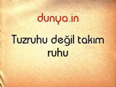
Her üye zincirin bir halkasını oluşturur.
Bir halkanın işlevini yerine getirmemesi o takımın etkililiğini düşürür.

Slide 5
Bir araya gelmek bir başlangıçtır
Bir arada kalmak bir ilerlemedir
Bir arada çalışmak ise başarının ta kendisidir
Anonim

Slide 6
Hiçbirimiz hepimiz kadar akıllı değiliz

Slide 7

Göç eden yaban kazlarının havada süzülürken "V" şeklinde bir formasyonla uçtuklarını görmüşsünüzdür... Bilim adamları kazların neden bu şekilde uçtuklarını araştırmışlar araştırma sonucunda şu verilere ulaşmışlar;

Slide 8
SONUÇ 1
"V" şeklinde uçulduğunda, uçan her kuş kanat çırptığında, arkasındaki kuş için onu kaldıran bir hava akımı yaratıyormuş. Böylece "V" şeklinde bir formasyonda uçan kaz grubu, birbirlerinin kanat çırpışlar sonucu ortaya çıkan hava akımını kullanarak uçuş menzillerini % 70 oranında uzatıyorlarmış. Yani tek başına gidebilecekleri maksimum yolu grup halinde neredeyse ikiye katlıyorlarmış.
Kıssadan Hisse: Belli bir hedefi olan ve buna ulaşmak için bir araya gelen insanlar, hedeflerine daha kolay ve çabuk erişirler.

Slide 9
SONUÇ 2
Bir kaz, "V" grubundan çıktığı anda uçmakta güçlük çekiyor. Çünkü diğer kuşların yarattığı hava akımının dışında kalmış oluyor. Bunun sonucunda, genellikle gruba geri dönüyor ve yoluna grupla devam ediyor.
Kıssadan Hisse: Eğer kafamız bir kaz kadar çalışıyorsa, bizimle aynı yöne gidenlerle bilgi alışverişini ve işbirliğini sürekli kılarız.

Slide 10
SONUÇ 3
V" grubunun başında giden kaz hiç bir hava akımından yararlanamıyor.Bu yüzden diğerlerine oranla daha çabuk yoruluyor. Bu durumda en arkaya geçiyor ve bu defa hemen arkasındaki kaz lider konumuna geçiyor. Bu değişim sürekli yapılıyor; böylece her kaz grubun her noktasında yer almış oluyor.
Kıssadan Hisse: Yaptığınız her işi, yeri ve zamanı geldiğinde başkasına bırakmak gerekiyor.

Slide 11
SONUÇ 4
Uçuş hızı yavaşladığında gerideki kuşlar, daha hızlı gitmek üzere öndekileri bağırarak uyarıyorlar
Kıssadan Hisse: İlerlemek ve yol almak için bazen başkalarının uyarılarına gereksinim duyarız. Bundan alınmamalıyız; tam aksine, böyle uyarıları sevinç ve takdirle karşılamalıyız.

Slide 12
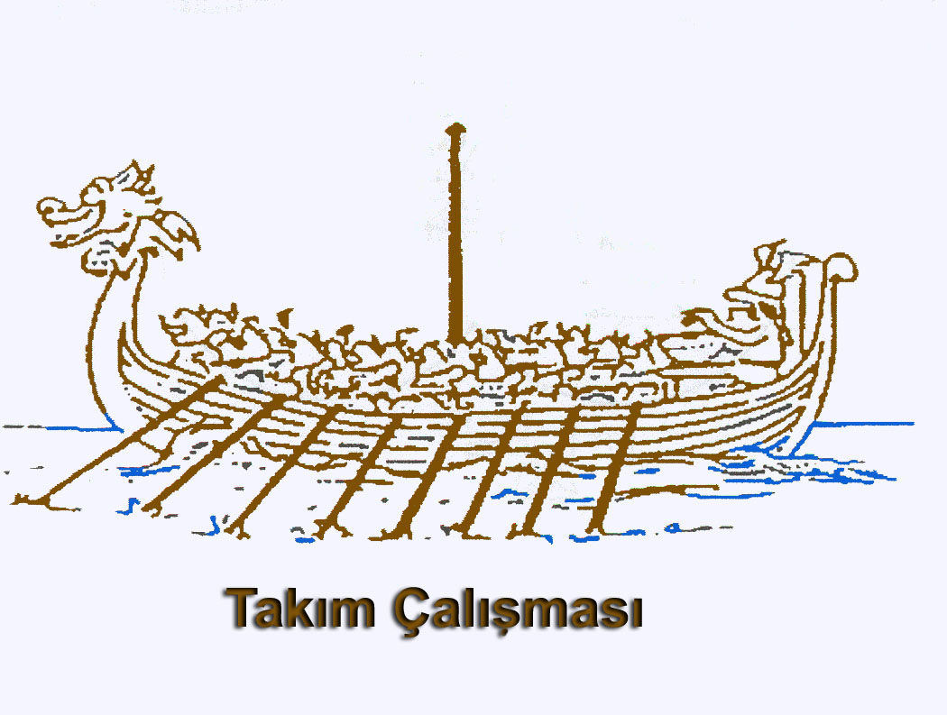

Slide 13
Takım Nasıl Kurulur ?
İşin niteliği saptanır,
Niteliğin gerektirdiği uzmanlık alanlarına göre bireyler seçilir,
Ortak amaç belirlenir,
Takım bireyleri arasında iş bölümü gerçekleştirilir,
Ortak değerler oluşturulur,
Ortak sorumluluk bilinci yerleştirilir,
Sonuçlar için görüş birliği sağlanır.

Slide 14
TAKIM OLUŞTURMA STRATEJİLERİ
Takım üyelerini tanı.
Takımın hedeflerini tanımla.
Üyelerin rollerini belirle.
Standartları (normlar) koy.
Bir çalışma planı hazırla.

Slide 15
Üyeleri soru sormaya teşvik et.
Rahatsız edici durumlara ortak ol.
Herkesin katılımını destekle.
Başarılı sonuçları ödüllendir.
Takımın başarılı çalışmasını sağla.

Slide 16
Takım Lideri Olmak
Amaç ve yön belirlemedir,
Kişileri amaca odaklandırmadır,
Kişileri özendirmedir.
Liderlikte önemli olan şey, sizin kendinizi nasıl algıladığınız değil, başkalarının sizi nasıl algıladığıdır.

Slide 17
TAKIMDA ENGELLER
BOŞLUĞUNA VURMAK
DEDİKODU YAPMAK
VURUP KAÇMAK
İNAT
ELEŞTİRİYE KAPALI OLMAK
YALNIZ BIRAKMAK
SUÇLAMAK

Slide 18
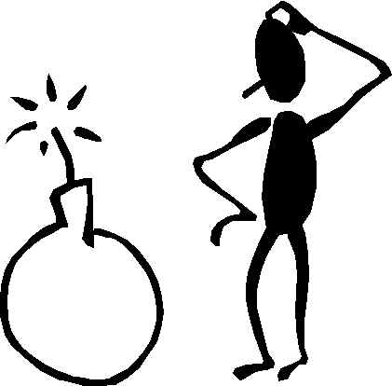
TAKIMIN BAŞ BELALARI
Takımın misyonunu konusunda fikir birliğine varamıyorsunuz.
Takımımızın toplantıları aşırı resmi ve sert geçmektedir.
Toplantılara geri görüşlü fikirler hakimdir.
Toplantılar çok kalabalıktır ve sonuç elde edilememektedir.

Slide 19
Çok konuşma, fakat az iletişim ve icraat vardır
Toplantıdaki uyuşmazlıklar toplantının dışına da taşınmıştır. Özel anlaşmazlıklar toplantıdan sonra da devam etmektedir.
Bütün kararlar yalnızca lider tarafından alınmaktadır
Takım üyelerinin kendi rollerinin ne olduğu veya yapacağı işler konusunda şüpheleri vardır.

Slide 20
Takım ile bütün problemleri takım lideri çözmekte ve bütün ihtiyaçları takım lideri karşılamaktadır. Takım üyeleri, takımın hiçbir problemi ile uğraşmamaktadır.
Takım, programlandığı şekilde çalışmamakta ve proseslerini gerçekleştirememektedir

Slide 21
BİR KURUMUN YA DA TAKIM LİDERİNİN TAKIMLARI İÇİN YAPMASI GEREKEN ŞEYLER
Takımlara açıkça tanımlanmış hedefler vermelidir.
Takımlardan ne beklendiğine ilişkin tutarlı mesajlar vermelidir.
Bireysel performans kadar takım performansını da ödüllendirecek bir sistem uygulamalıdır.
Takımlara iyi yaptığı şeylerle ilgili geri bildirim vermelidir-zamanında, dürüst ve olumlu bir biçimde.

Slide 22
Bir takımın çevresindeki insanları harekete geçirmeden önce bunun etkilerini hesaba katması gerekir.
Takımlara hedeflerine varmak için talep ettikleri makul kaynakları sağlamalıdır.
İyileştirme tepeden başlamalıdır.
İyileştirmenin ne olduğunu bilmeyen üst yönetim aşağıyı etkileyemez.

Slide 23
Etkin Takım Çalışması
Ekiplerin görevleri açık bir şekilde belirlenmelidir.
Verilen görev kişi tarafından kabul edilmelidir.
Ekip üyeleri birbirini dinlemeli ve düşüncelerine saygı göstermelidir.
Yapılacak eleştiriler yıkıcı değil yapıcı olmalıdır.
Herkesin yeteneğinden azami ölçüde faydalanılmalıdır.

Slide 24
Çalışanların kendisinin dışlandığını hissetmemesi sağlanmalıdır.
Bütün çalışanlar birbirlerinin duygularını anlamaya çalışmalıdırlar.
Ekipler kendi yaptıkları iş ve işlemleri kendileri gözden geçirmelidirler.
Ekipler bir gelişme planı oluşturmalı ve bu plan izlenmelidir.

Slide 25
Diğer ekip ve üniteler ile işbirliği içinde çalışmalıdırlar.
Ekip içinde sağlıklı bir iletişimin var olması için ekip üyelerinin birbirlerine saygı ve güven duyması gerekir.
İyi bir ekip olmanın en önemli
özelliği ekip üyeleri arasında
bağlılığı geliştirmektir.

Slide 26

“Hiç kimse tek başına bir ada değildir. Herkes anakaranın bir parçasıdır.”

Slide 27

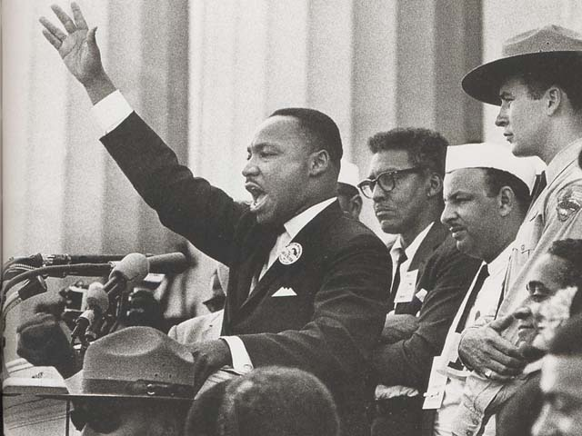
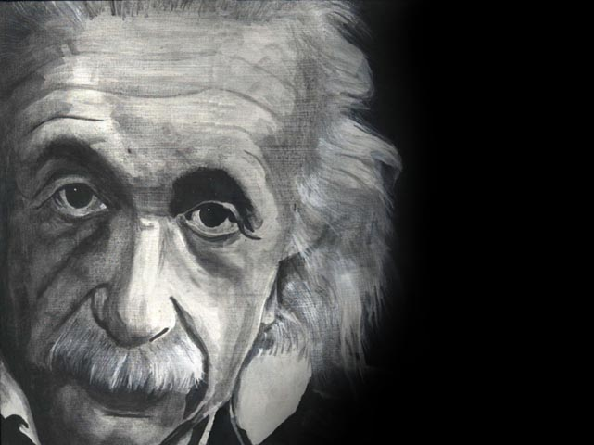
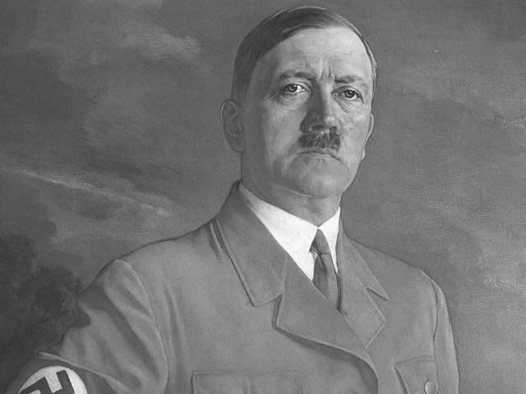
Kim
Lider?

Slide 28
SİZ BİR LİDERSİNİZ.
Eğer bir kere tökezledikten sonra, dokuz defa teşebbüs ediyorsanız,
Yöresel ve kişisel farklılıkları anlıyor ve bunlara saygı duyuyorsanız,
Sizden yetenekli kişilerle farklılıkları anlıyor ve bunlara saygı duyuyorsanız,
Anlaşılmaktan çok anlamaya çalışıyorsanız,

Slide 29
SİZ (ANCAK) BİR YÖNETİCİSİNİZ.
“İleri görüşe” değil de sadece “görüşe” sahipseniz,
Çevrenizde size karşı çıkabilecek cesaretli hiç kimse bulunmuyorsa,
Yerinize geçmek için bekleyen birisi yoksa,

Slide 30
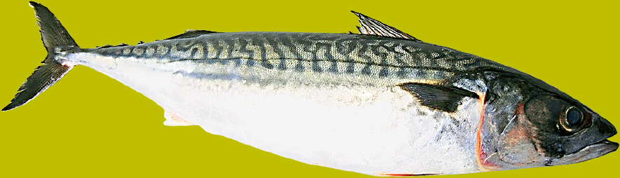
LİDER
Etkili İletişim Kurma Becerileri
İyi Bir Hafıza İle Desteklenmiş
Akışkan Bir Zeka
İstek ve Vizyon Yaratma Yeteneği
Yoğun Merak ve
Bilgi Arzusu

Slide 31
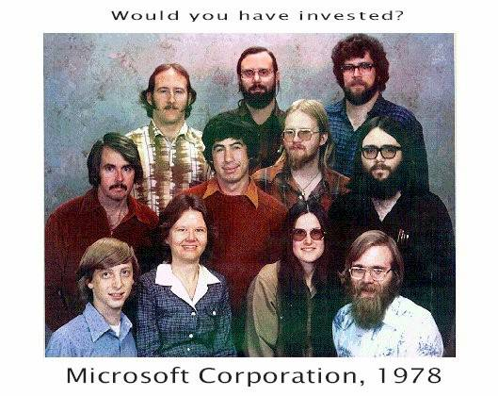
VE

Slide 32

Örgüt Kültürü ve Liderlik
Kültür, bir örgütün içindeki birey ve grupların davranışlarını yönlendiren normal davranış kalıpları, inançlar, tutumlar ve alışkanlıklar sistemidir.
Örgüt, iki veya daha fazla bireyin bilinçli olarak koordine olmuş etkinlikleri ya
da güçlerinden oluşan yapıdır.
Örgüt Kültürü Özellikleri:
Örgütü farklılaştırır,
Süreklilik özelliği vardır,
Davranışlara etki eder.

Slide 33
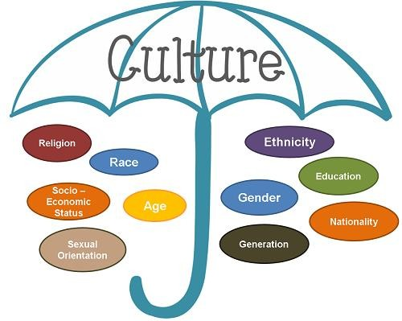
Örgüt Kültürü ve Liderlik
Örgüt Kültürü Oluşum Süreci:
Dini değerler
Teknik değerler
Ekonomik değerler
Sosyal değerler 5.Psikolojik değerler 6.Stratejik değerler 7.Estetik değerler

Slide 34
Örgüt Kültürü ve Liderlik
Liderin Örgüte Katkıları:
Örgüt kültürünün oluşmasında en önemli etkenlerden bir tarzıdır.
Örgütte güçlü liderlik tarzı ile karşılaşan birey, onun yoluna gider.
Bu durum, örgütte liderlik figürünü modelleme yoluyla
ortaya çıkar ve kültürün oluşumuna önemli katkı sağlar.
tanesi güçlü liderlik
kişiliğini
örnekleme
benimseme
şeklinde
Örnekleme yoluyla kazanılan davranış tarzları, diğer örgüt çalışanları için de model oluşturur.
Zamanla kazanılan davranışlar alışkanlıklara ve en sonunda da ortaklaşa öğrenme
yoluyla paylaşılan kültürel kalıplara dönüşür.

Slide 35
Örgüt Kültürü ve Liderlik
Örnekler:
Otokratik Liderlik
Otoriter lider, amaçları
amacıyla standartları
ve strateji hedeflerini en üst düzeye çıkarabilmek
belirleyerek ve görevleri belirleyecek esnekliği
sağlamaktadır.
Demokratik Liderlik
Bu tarzdaki bir liderle izleyicileri
arasında güven ilişkisinin iyi olması
yani liderin izleyicilerine güven duyması, onları örgütsel amaç, plan ve politikaların belirlenmesi, örgütlenme, iş bölümü yapılması ve karar verme süreçlerine katılımında astlarını cesaretlendirmektedir.

Slide 36
Örgüt Kültürü ve Liderlik
Örnekler:
Serbestiyetçi Liderlik
Serbestiyetçi liderlik, liderin çalışanlarının işlerine müdahale etmeyen, işten kaçınan, izleyicilerinin ihtiyaçlarını karşılamakta çok az çaba gösteren, kararların gecikmeli olduğu ve sorumluluklarını üzerinden atan bir davranış gösterme eğilimindedirler.
Katılımcı Liderlik
Katılımcı liderlik, çalışanların
motivasyon,
adanmışlık
ve memnuniyet
düzeylerinin artırılmasının yanı sıra, iş hayatında da çalışanlara yönelik
olarak niteliklerinin arttırılmasının
mümkün olduğu bir durumu ifade
etmektedir.

